Slide 1
Государственное бюджетное общеобразовательное учреждение гимназии №498 Невского района Санкт-Петербурга.
Проектирование, разработка и создание в домашних условиях устройства приточной вентиляции – бризер.
Выполнил: Проскуряков Роман
ученик 10 «Б» класса
Руководитель:
Черепанова Софья Валерьевна
учитель информатики и ИКТ
Санкт-Петербург
2022 год

Slide 2
Актуальность
Данный проект направлен на решение сразу трёх главных проблем, связанных климатом в закрытом помещение:
повышенный уровень CO2;
пыль с улицы;
сквозняки.
Таким образом, пользователю не придётся больше выбирать: не выспаться в непроветренной комнате с закрытым окном или проснуться посреди ночи от холода и с насморком наутро.

Slide 3
Цель и задачи
Цель: cоздать устройство, автоматизирующее проветривание и контролирующее очищение и нагрев воздуха в помещение.
Задачи:
Поиск и структурирование необходимой информации о факторах воздуха, влияющих на состояние человека;
Поиск и структурирование необходимой информации о готовых решениях, их цене, недостатках и преимуществах;
Выделение главных функций устройства, зарисовка его схематического изображения;
Закупка нужных компонентов;
Изучение языка программирования, среды разработки
Изучение принципов работы всех компонентов устройства (датчиков, монитора и т.д.);
Написание скетча, выполняющего минимальный функционал устройства;
Устранение неожиданных проблем и большое увеличение функционала устройства;

Slide 4
Использованные методы
Теоретические:
анализ и синтез;
обобщение;
Эмпирические:
программирование микроконтроллеров;
моделирование;
Математические методы:
метод визуализации данных;

Slide 5
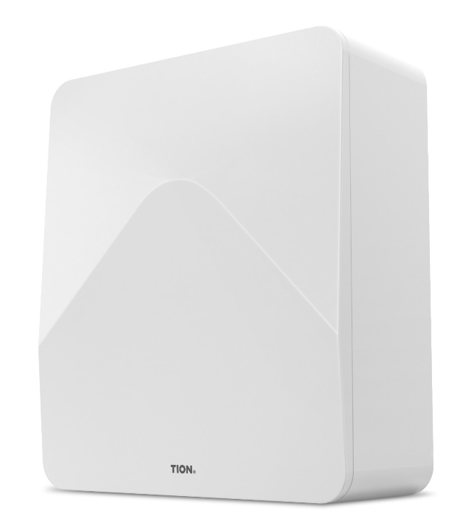

Что такое бризер? История создания бризера
Бризер — это компактное устройство приточной вентиляции. Бризер принудительно подаёт воздух с улицы в помещение, очищая и подогревая его до комфортной температуры.
Был разработан в России в 2013 году компанией «Тион»

Slide 6
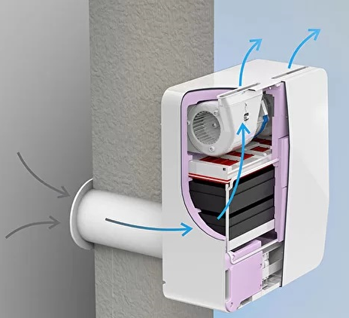
Принцип работы бризера
Воздушный канал
Решётка бризера
Керамический РТС-нагреватель
Впускное отверстие
Фильтры

Slide 7
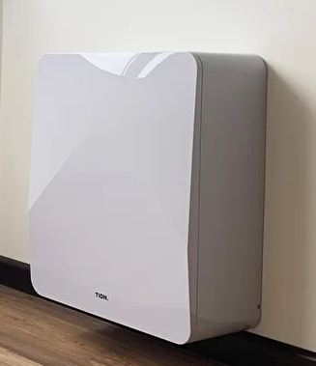
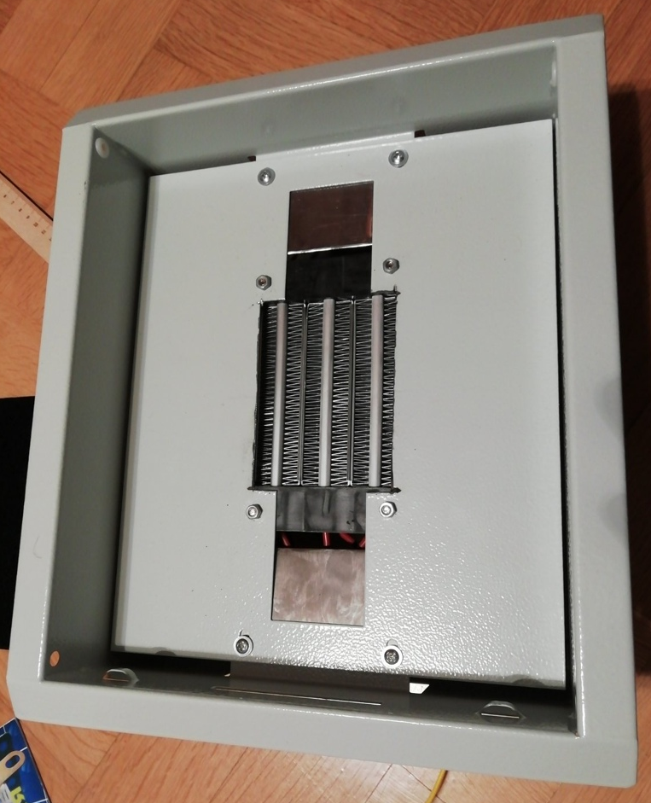
Корпус устройства

Slide 8
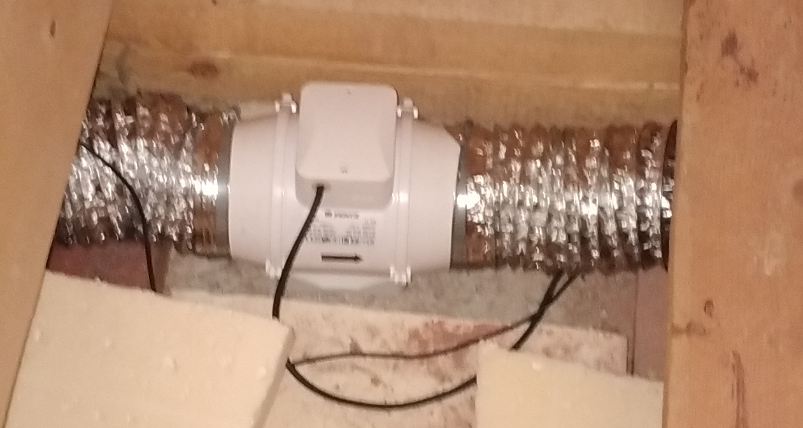
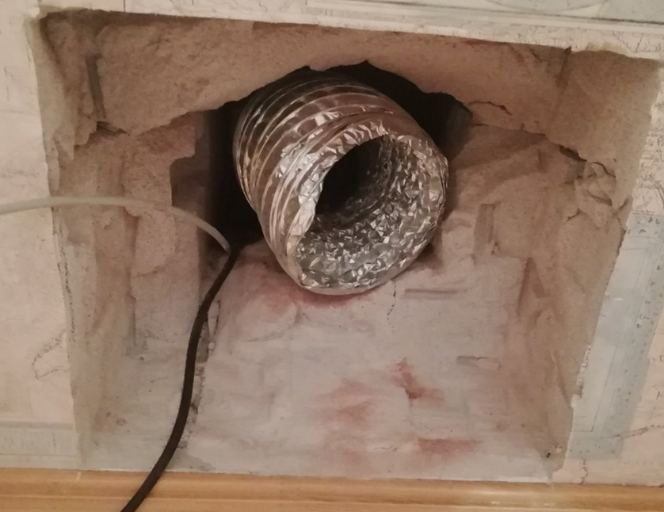
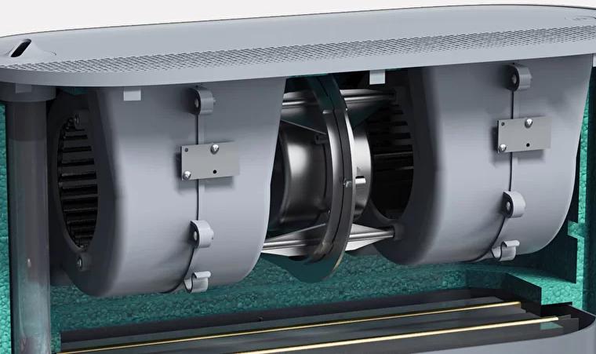
Воздухозаборный канал и
блок вентиляторов

Slide 9
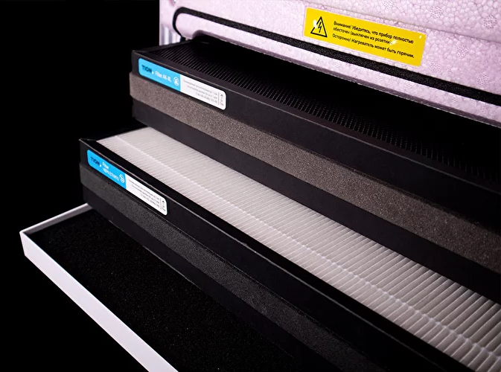
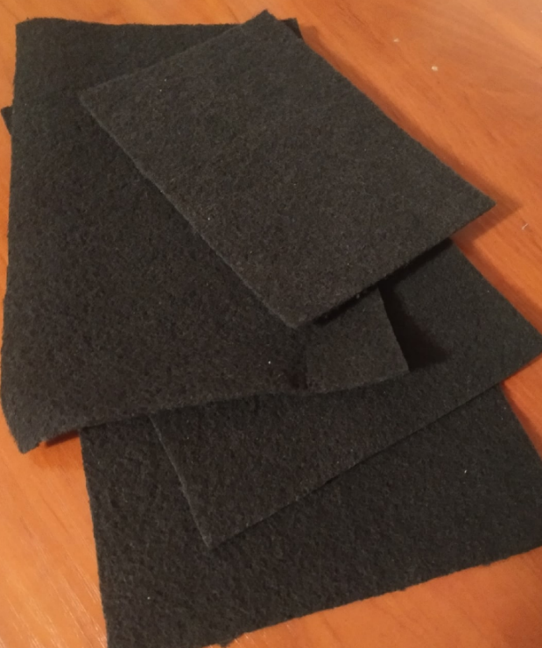
Система фильтрации

Slide 10
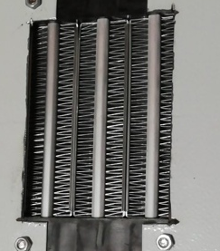
Нагреватель

Slide 11
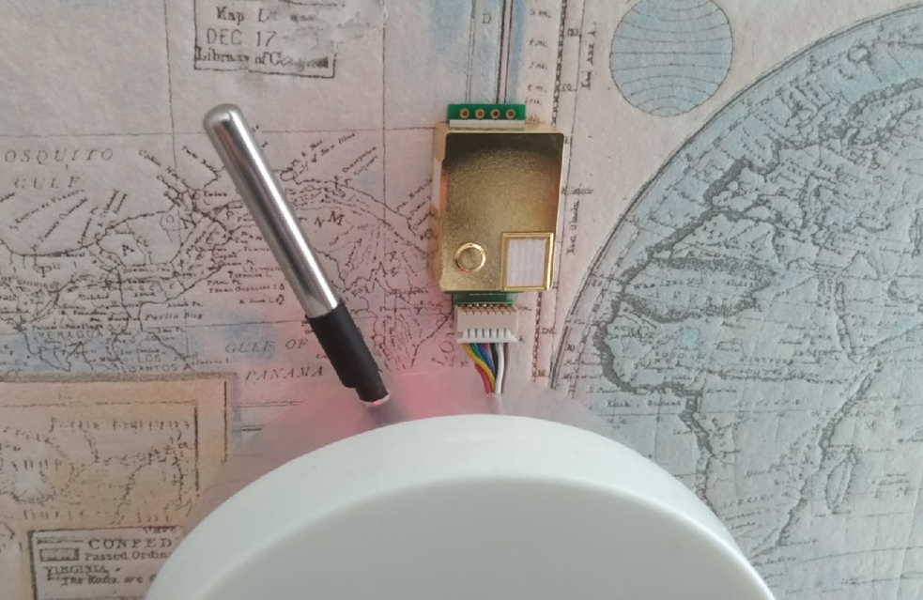
Датчики

Slide 12
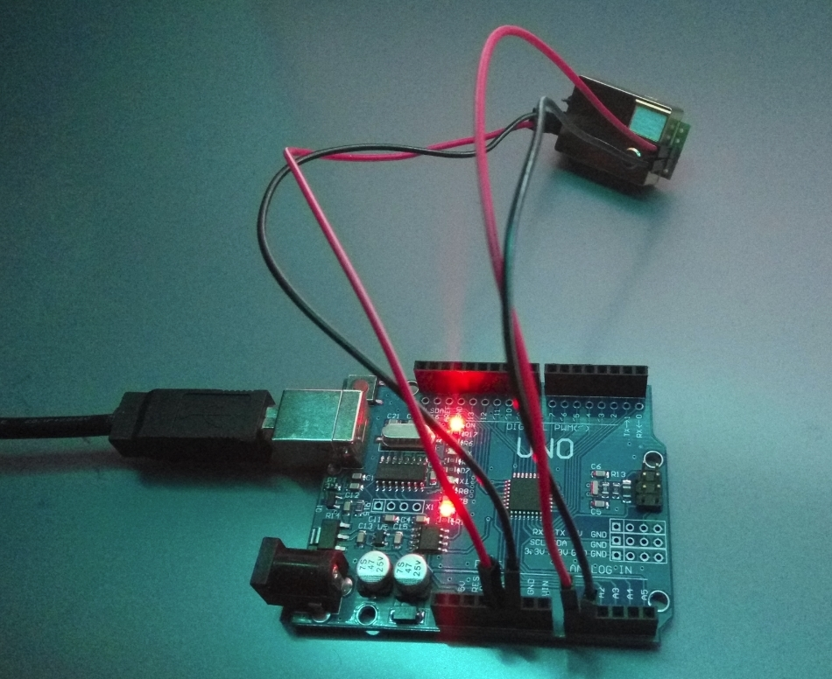
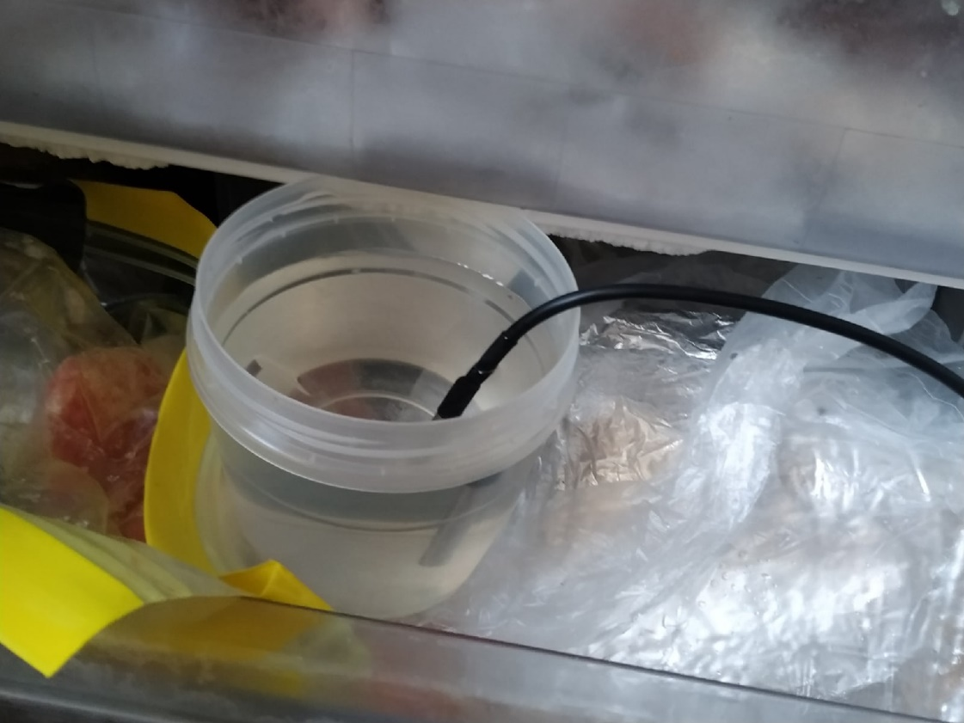
Работа с датчиками
Калибровка датчиков
Датчик CO2
Датчик температуры

Slide 13
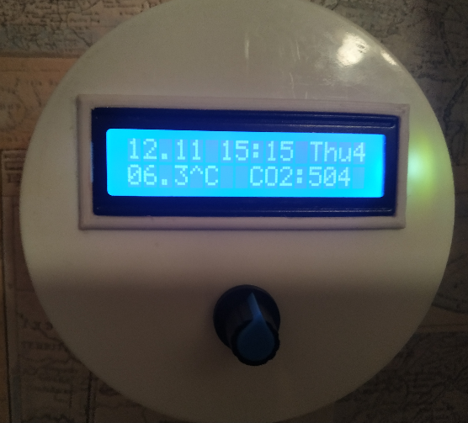
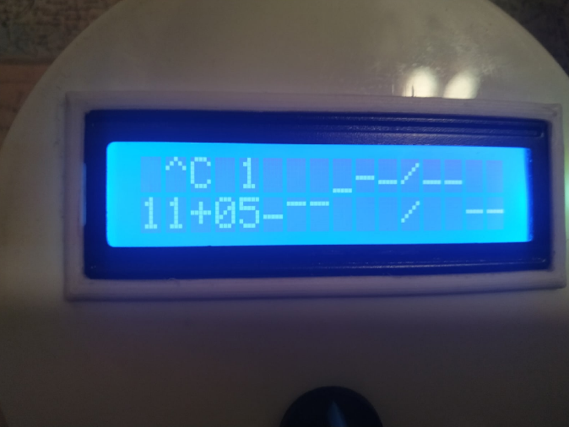
Двухстрочечный LCD дисплей и энкодер

Slide 14
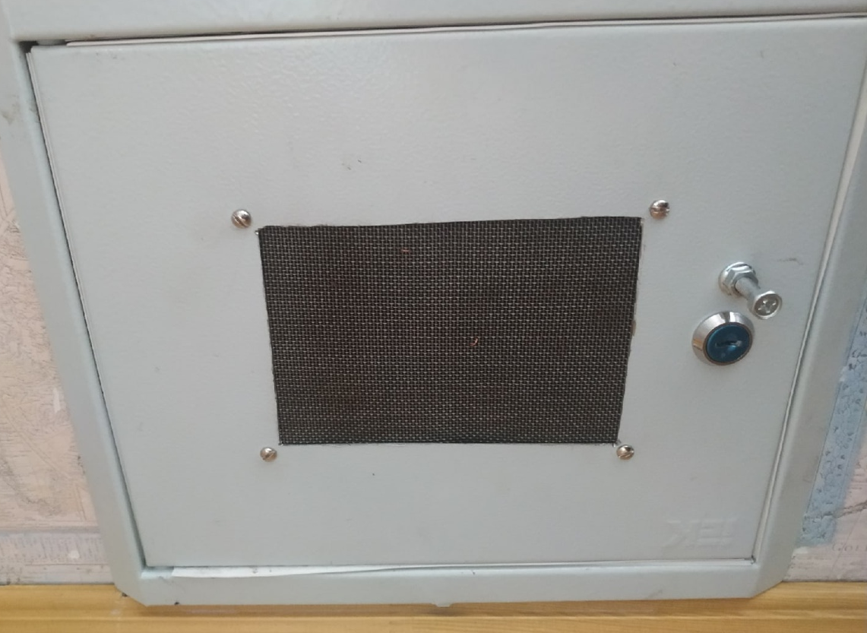
Выпускная решётка

Slide 15
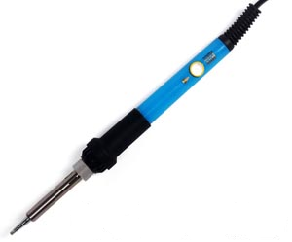
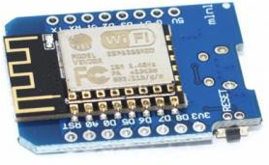
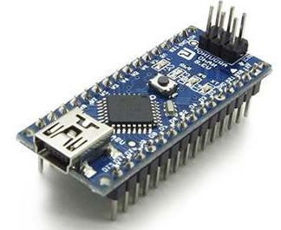
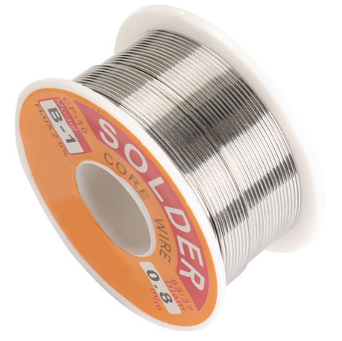
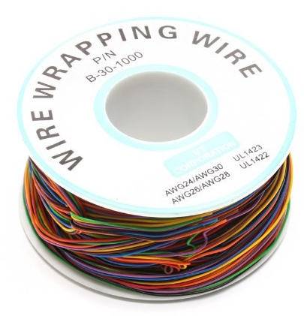
Закупки нужных компонентов и подготовка инструментов
esp8266
Arduino nano

Slide 16

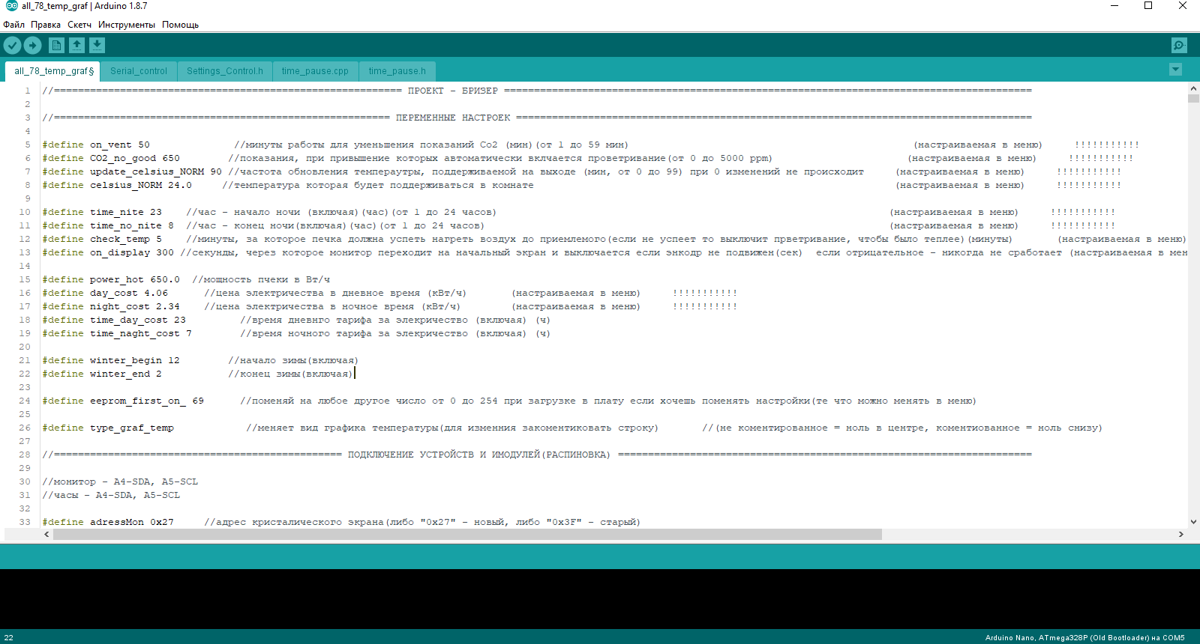
Программная часть
Среда разработки Arduino IDE

Slide 17
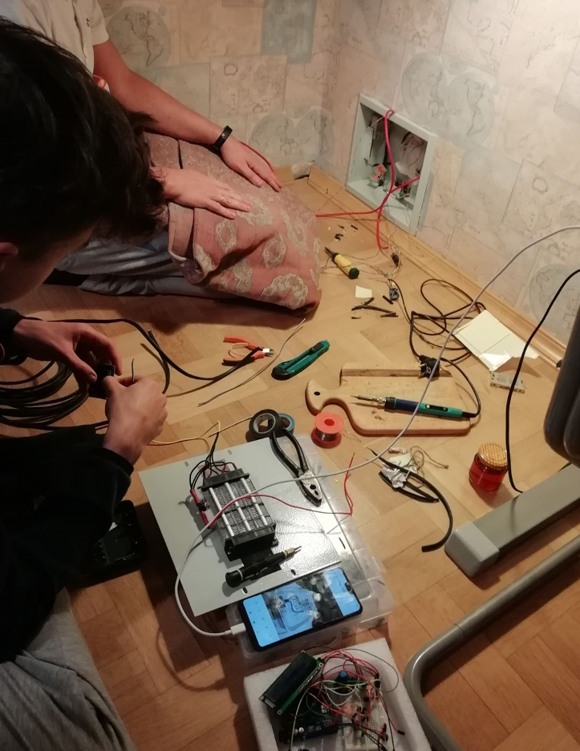
Установка устройства

Slide 18
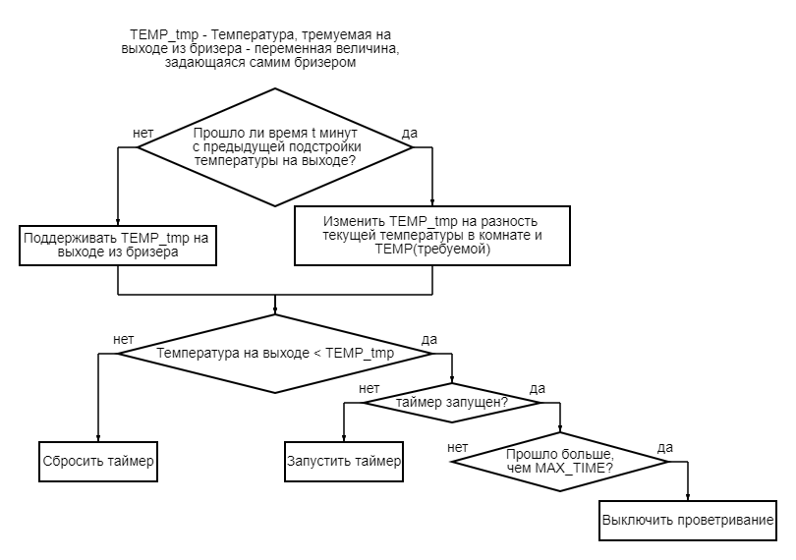
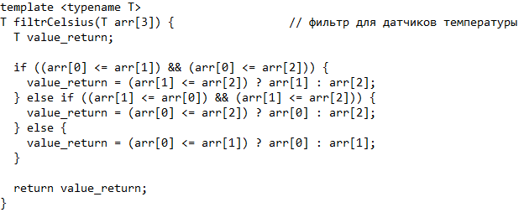
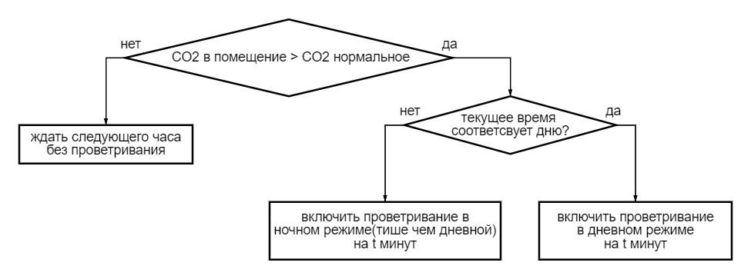
Алгоритмы работы бризера

Slide 19
Опрос датчиков температуры
Данные с датчика температуры проходят этап фильтрации. Для этого используется медианный фильтр 3-го порядка. Алгоритм заключается в том, чтобы взять среднее из 3 последних значений.

Slide 20
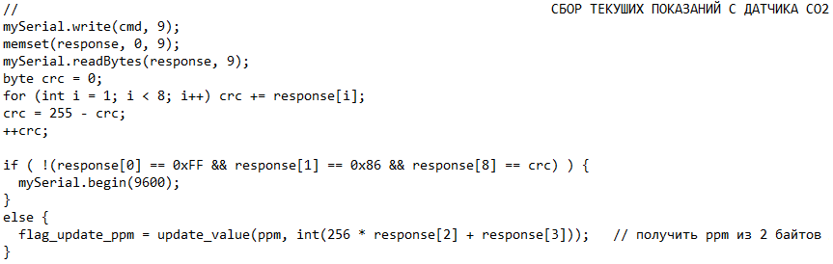
Опрос датчика CO₂
Для получения данных с датчика CO₂ используется библиотека «Wire.h». Фильтрация для этого датчика заключается в взятие среднего арифметического из последних значений.

Slide 21
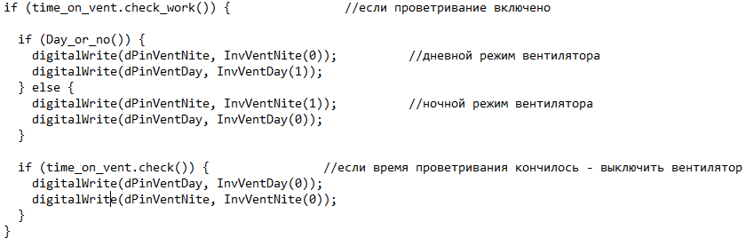
Алгоритм поддержания требуемого CO₂
Раз в час происходит проверка по следующему алгоритму:
Таким простым, но эффективным способом происходит контролирование CO2 в помещение.

Slide 22
Алгоритм поддержания требуемой температуры

Slide 23
Взаимодействие через монитор и энкодер
С двухстрочного LCD дисплея можно увидеть:
Значения со всех датчиков (3 температуры, CO₂, часы реального времени);
Текущая дата, загруженность нагревательного элемента в %;
График CO₂ за последние 3 дня (68 значений);
График температуры на улице за последние 7 месяцев (217 значений);
Графики затрат на электричество за последние 7 месяцев (217 значений);
Общая сумма затрат на электричество за последний день и месяц;
Все пользовательский настройки бризера (с возможностью их менять).

Slide 24
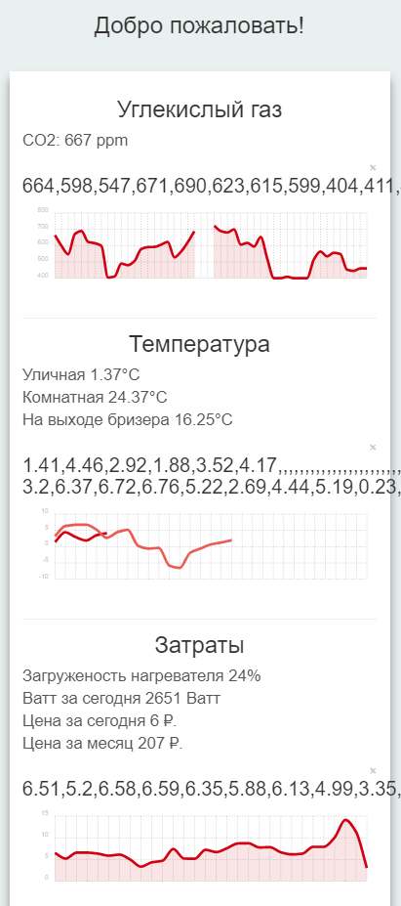
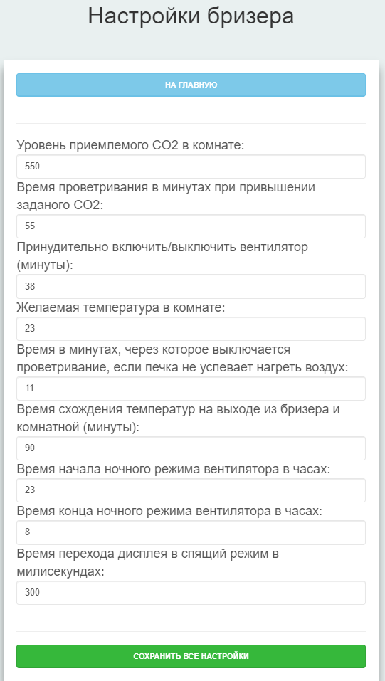
Взаимодействие через сайт
Данные о работе бризера
Настройки бризера

Slide 25
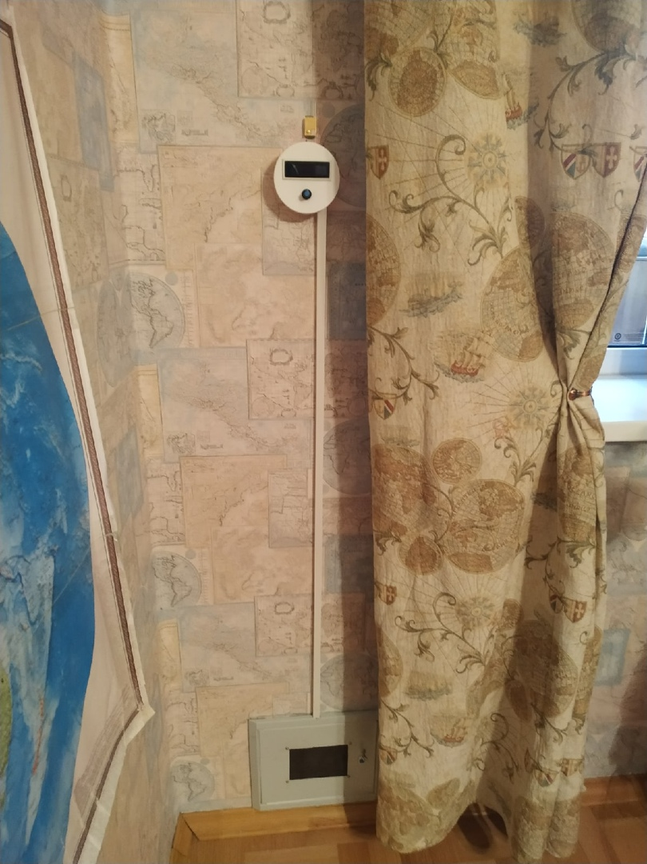
ВЫВОД
Бризер — это оптимальное устройство с точки зрения его функциональности, временных и финансовых затрат. Относительно других систем приточной вентиляции, бризер наилучшим образом решает большинство проблем, связанных с микроклиматом в помещении.

Slide 26
Список литературы
Бризер — что это за устройство и как оно работает? https://xn--90aifdm6al.xn--p1ai/blog/brizer-chto-ehto#upravlenie-brizerom
AlexGyver Technologies https://alexgyver.ru
Arduino IDE — Википедия https://ru.wikipedia.org/wiki/Arduino_IDE
C++ — Википедия https://ru.wikipedia.org/wiki/C%2B%2B

